Slide 1
Всеукраїнський інтерактивний конкурс
«МАН-Юніор Дослідник»
Номінація «Історик-Юніор».
Тема: «Короткий екскурсійний маршрут з елементами власного дослідження на місцевому матеріалі»

Slide 2
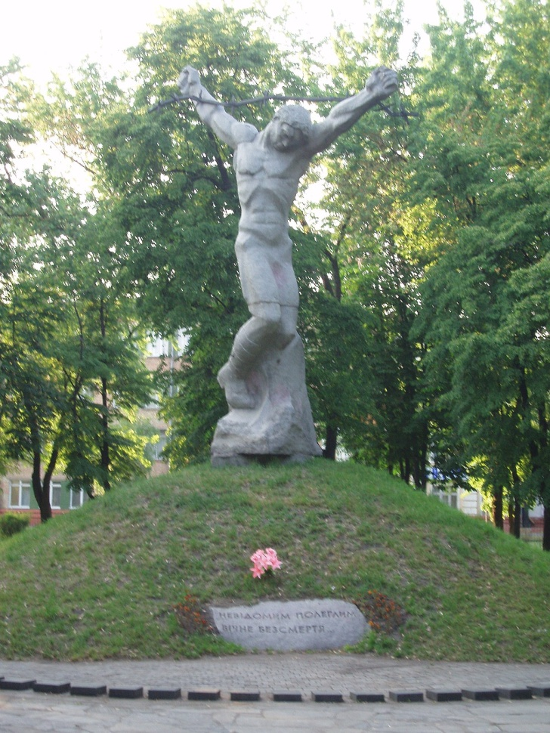
“Дослідження Дарницького концтабору.”
Виконав:
Учень 10 – Б класу
Спеціалізованої загальноосвітньої школи I-III ступенів №316
з поглибленим вивченням української мови. Дарницького району м. Києва.
Чигрин Віталій Сергійович
Керівник:
Вчитель історії Спеціалізованої загальноосвітньої школи I-III ступенів №316 з поглибленим вивченням української мови. Дарницького району м. Києва.
Попельнюк Борис Володимирович

Slide 3
Мета дослідження: теоретично обґрунтувати та запропонувати місцевому самоврядуванню, поради, рекомендації та методи організації історичного маршруту територією Дарницького району м. Київа де знаходився Дарницький концтабор під час радянсько-німецької війни 1941 – 1945 рр. на засадах злагодженої та інтегрованої роботи.

Slide 4
Об’єкт дослідження – процес розробки авторського екскурсійного маршруту, як основа підвищення історико-культурного розвитку населення.
Предмет дослідження –підвищення історичної культури населення через розробку авторського екскурсійного маршруту територією де знаходився Дарницький концтабор під час радянсько-німецької війни 1941 – 1945 рр.

Slide 5
Завдання дослідження:
1. На основі аналізу наукової літератури розкрити особливості історичного розвитку території Дарницького району м. Київа де знаходився Дарницький концтабір під час радянсько-німецької війни 1941 – 1945 рр.
2. Дослідити стан території та історичних пам’яток території Дарницького району м. Київа де знаходився Дарницький концтабір під час радянсько-німецької війни 1941 – 1945 рр.
3. Проаналізувати ставлення громади Дарницького району до території де знаходився Дарницький концтабір під час радянсько-німецької війни 1941 – 1945 рр. та запропонувати методи підвищення історичної свідомості населення.

Slide 6
22 червня 1941 розпочалася радянсько-німецька війна.
На територію СРСР удар був здійснений трьома групами армій - "Північ", "Центр" і "Південь".
Група армій "Південь" рухалася на Київ. В ході Київської операції сотні тисяч радянських військових потрапило в полон. У Києві для їх утримання окупанти побудували два концентраційних табори Сірецький та Дарницький (пересильний), який забрав життя до 70 тисяч людей. Тіла десятків тисяч залишаються похованими в Дарницькому лісі.

Slide 7
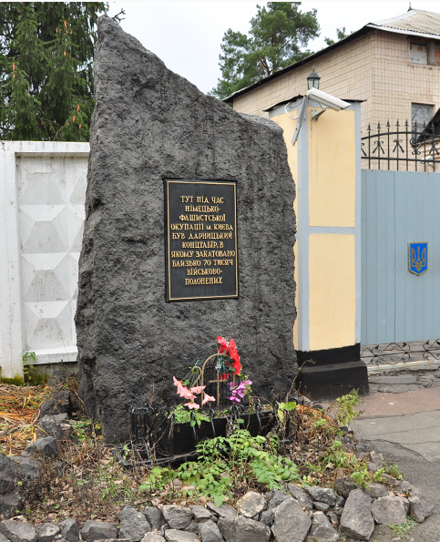
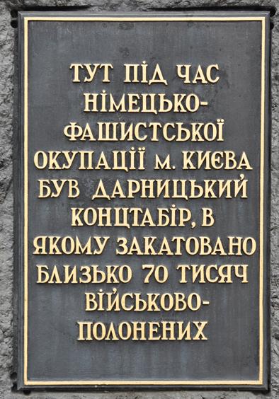

Slide 8
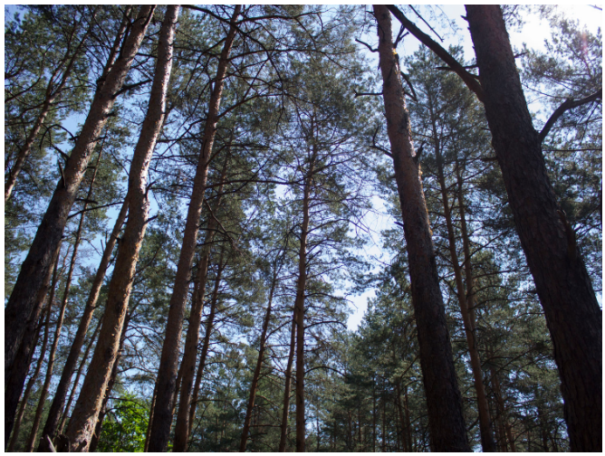
Територія Дарницького концтабору на перший погляд - сосновий ліс.

Slide 9
Про те, що тут відбулася жахлива трагедія - розстріл десятків тисяч солдатів, нагадує лише Меморіальний комплекс. Давайте разом подивимося, як він виглядає.

Slide 10
Маршрут до місця пролягає від станції метро "Червоний хутір", далі автобусом до вул.Бориспільська. 500 метрів пішки вздовж місцевої промислової зони, перехід через залізничні колії, і ось перед нами знак: "До пам'ятника”.

Slide 11
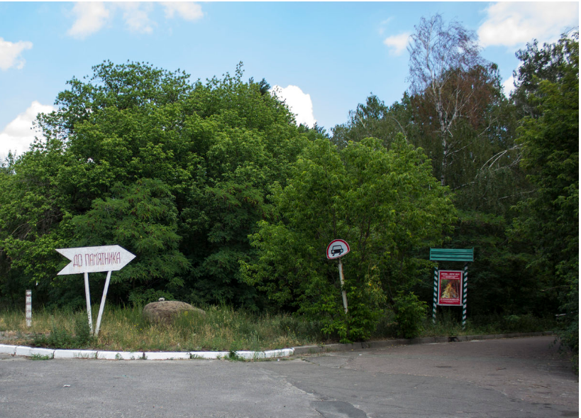

Slide 12
Через 15 хвилин прогулянки асфальтною дорогою, ми виходимо на майданчик з каменем. Це і є меморіальний комплекс.

Slide 13
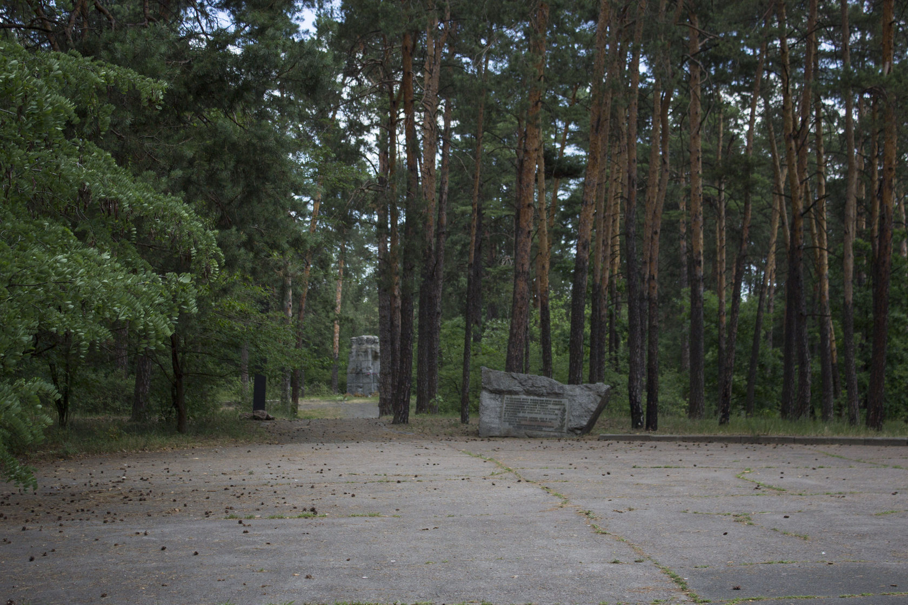

Slide 14
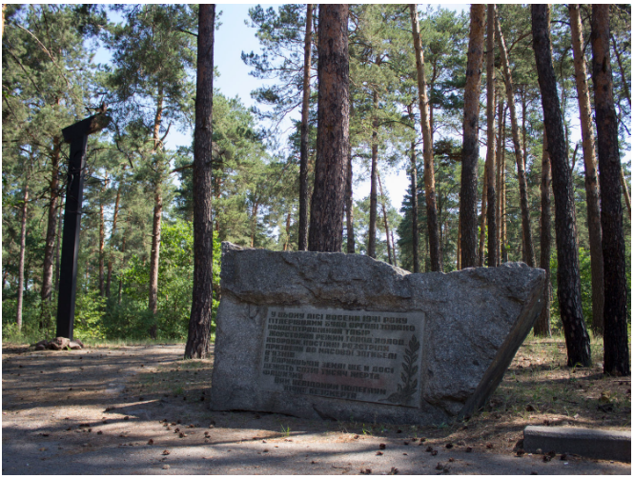

Slide 15
Напис на камені знайомить нас з комплексом:
"У цьому лісі восени 1941 року гітлерівцями було організовано концентраційний табір. Жорстокий режим, голод, холод, хвороби, постійні розстріли привели до масової загибелі в'язнів. В Дарницькій землі ще й досі лежать сотні тисяч жертв фашизму. Вам, невідомим полеглим, вічне безсмертя. .. ", - йдеться в тексті на гранітній плиті.

Slide 16
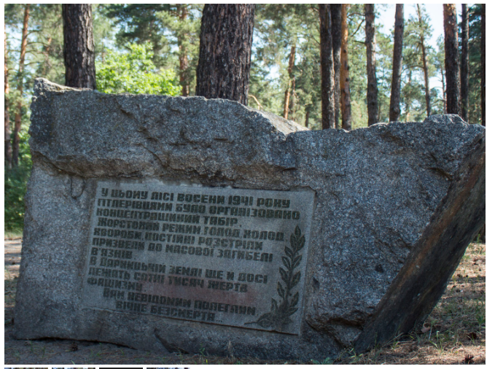

Slide 17
Поруч з плитою - чотириметровий стовп з двох зварених металевих швелерів з колючим дротом вгорі. Це символічна загороджувальна опора. Насправді, в створенні загородження з колючого дроту використовувалися високі дерева густого Дарницького лісу.

Slide 18
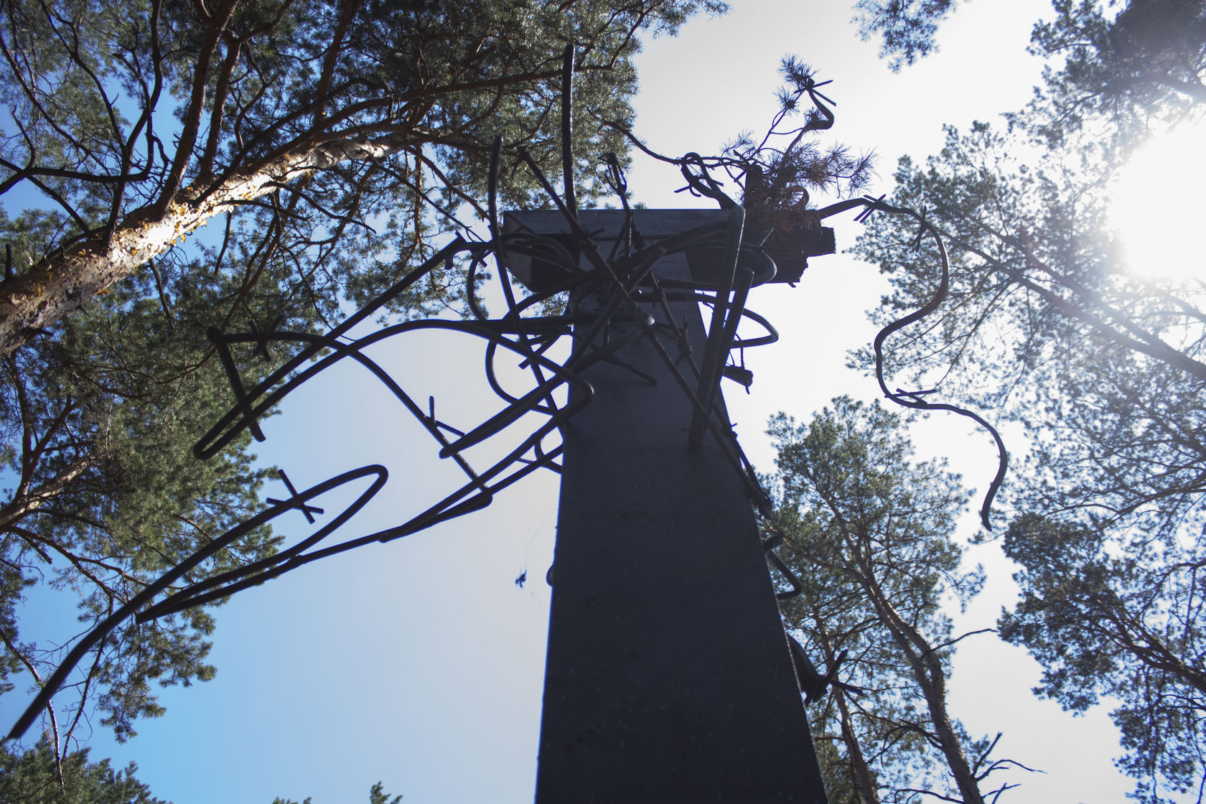

Slide 19
Трохи далі - мармуровий хрест. Він виглядає новим у порівнянні з іншими елементами комплексу, і, як повідомляється на плиті, встановлений в 2006-му році. Сам комплекс існує з 1968-го.

Slide 20
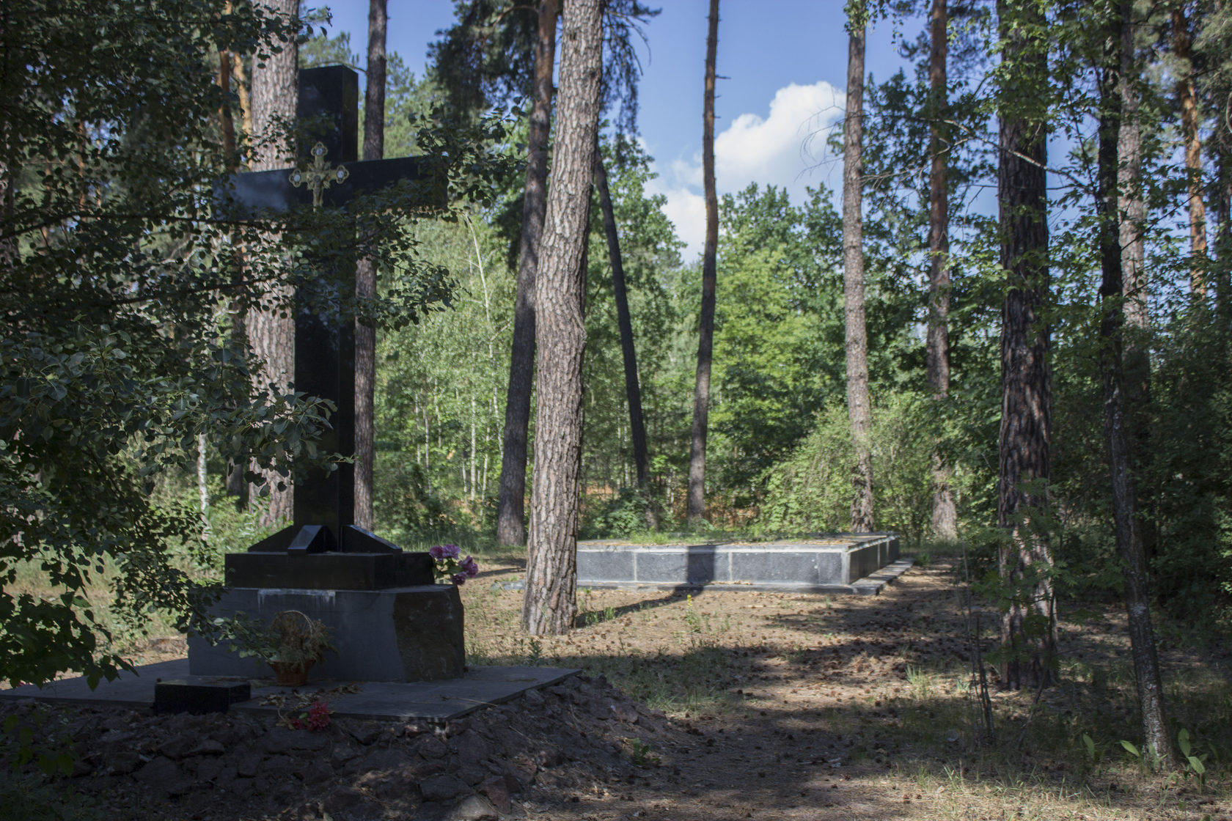

Slide 21
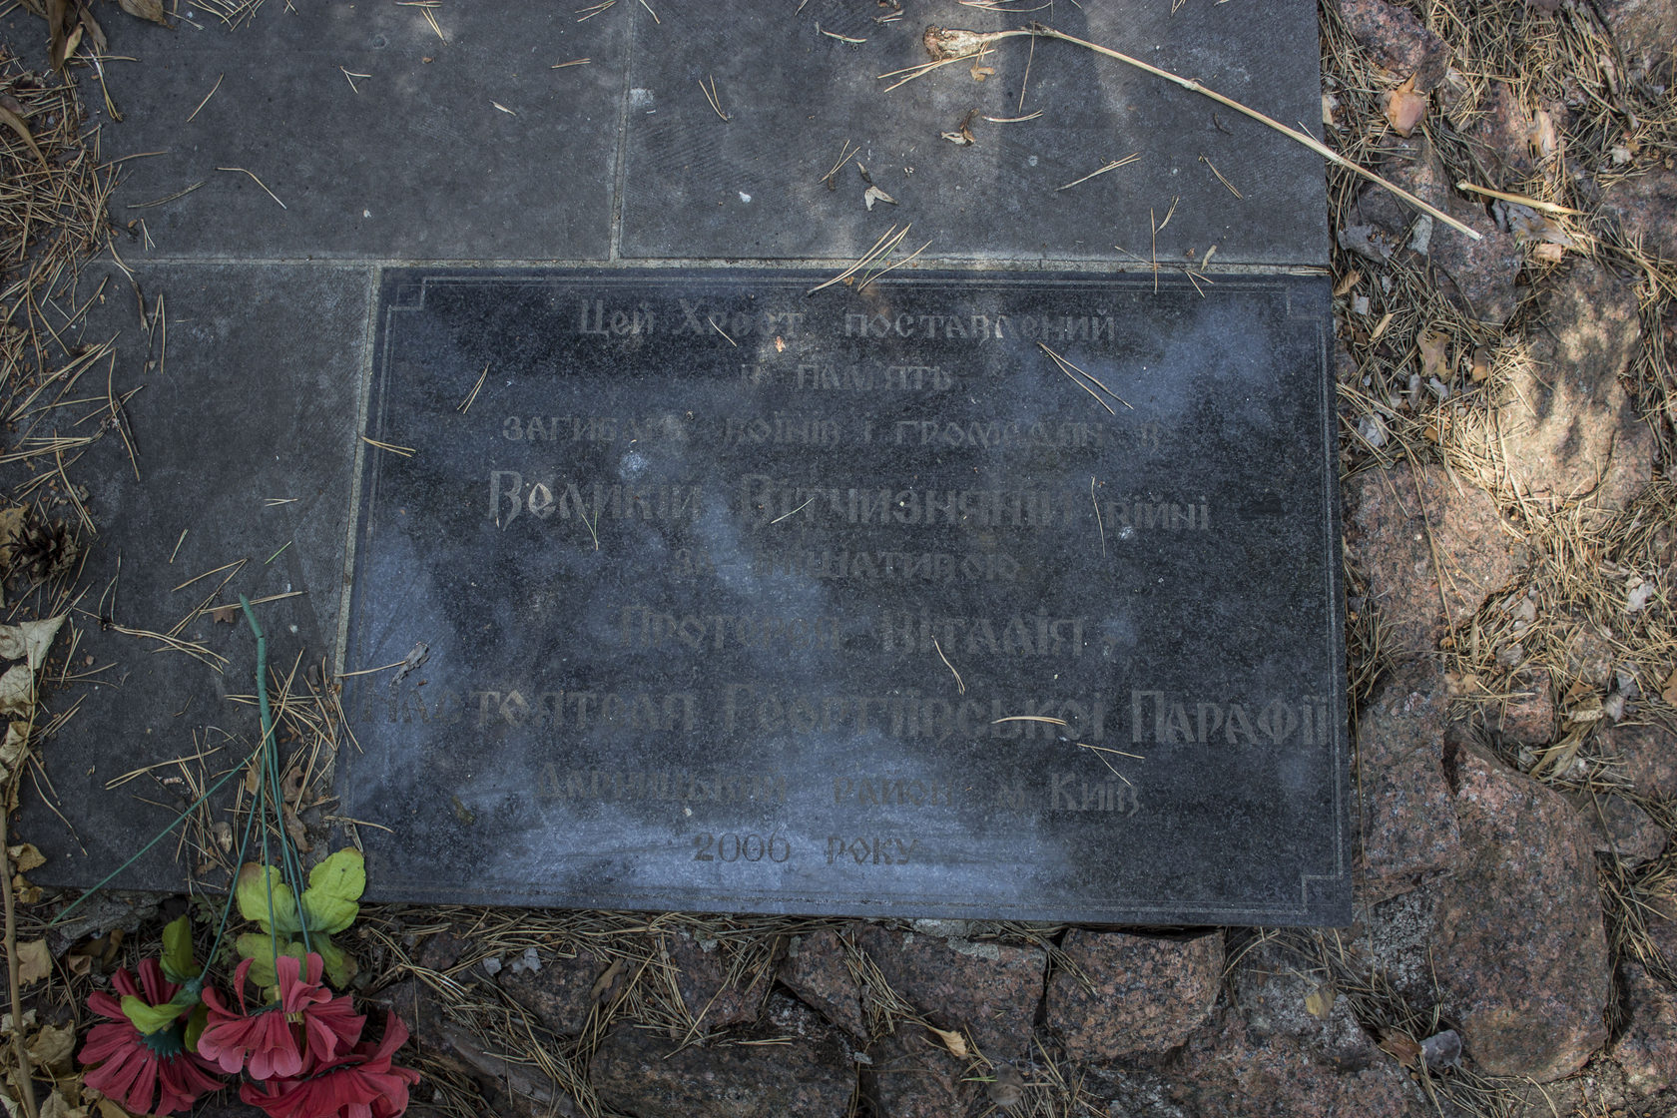

Slide 22
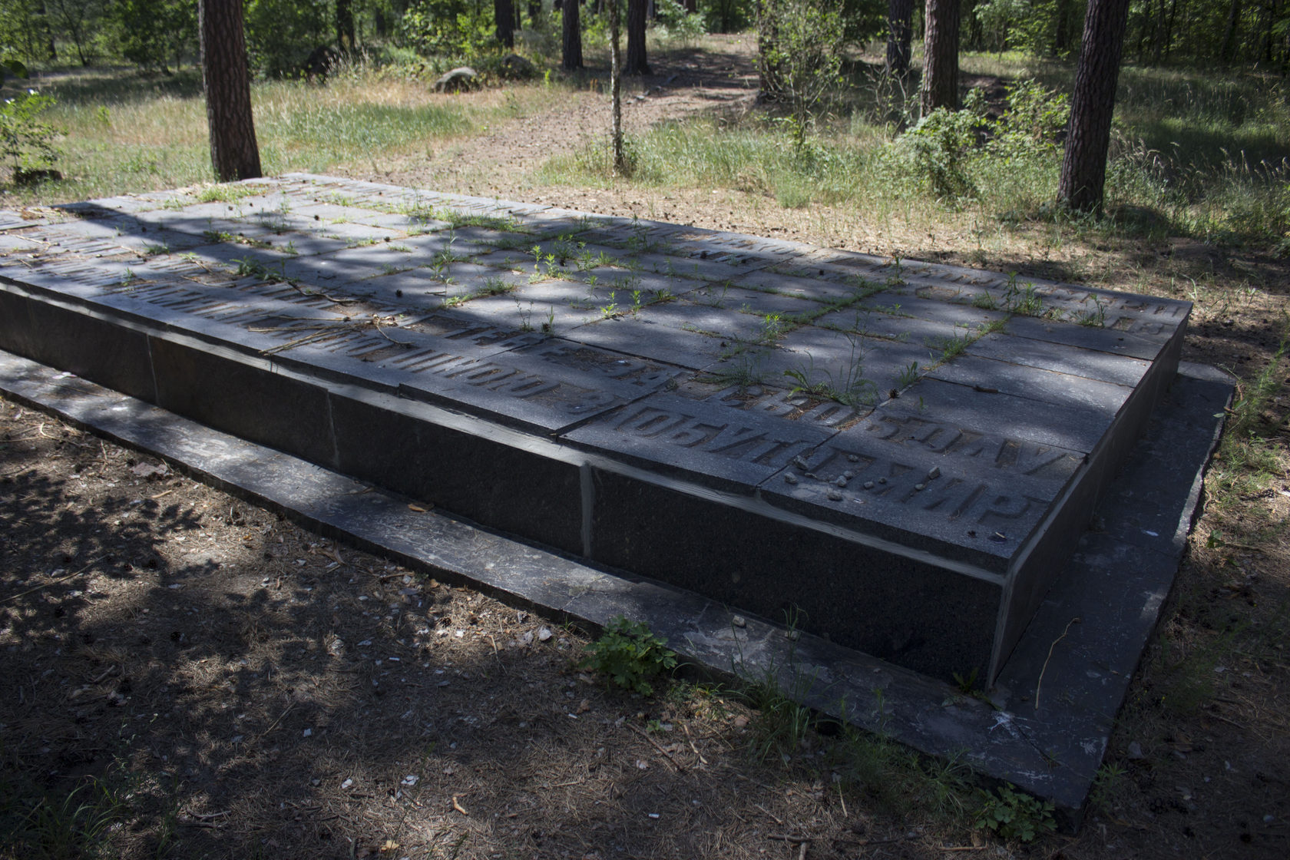

Slide 23
"Тут в 1941-1943 роках у фашистському таборі смерті закатовано 68 тисяч радянських воїнів. Вони віддали своє життя за тебе, за свободу… батьківщини. Пам'ятай, якою ціною здобутий мир", - великими літерами викарбовано на плиті поруч з хрестом.

Slide 24
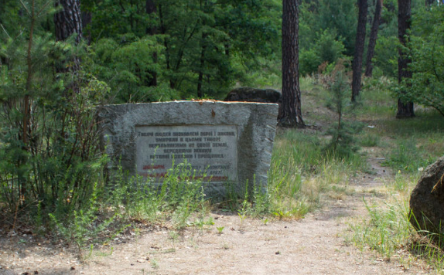

Slide 25
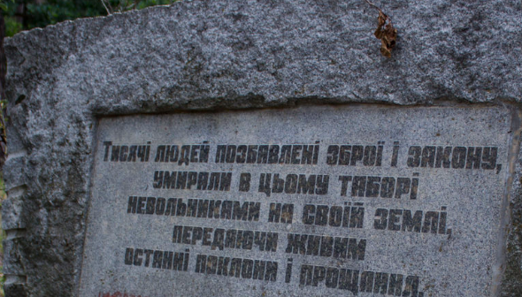
"Тисячі людей, позбавлені зброї і закону, умирали в цьому таборі невольниками на своїй землі, передаючи живим останні поклони і прощання", - описує те, що відбувалося тут цитата Олександра Довженка.

Slide 26
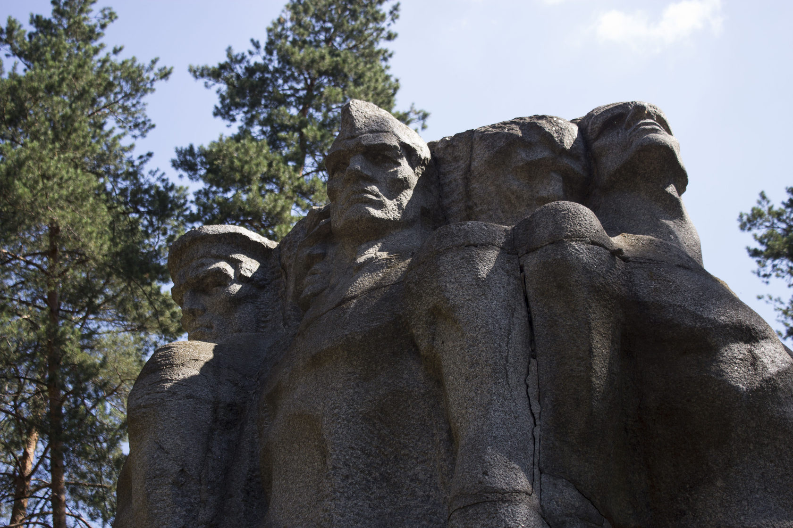
Центральна фігура меморіального комплексу - пам'ятник закатованих в'язнів концтабору.
Автор пам'ятника - скульптор Валентин Зноба. 1969 рік.

Slide 27
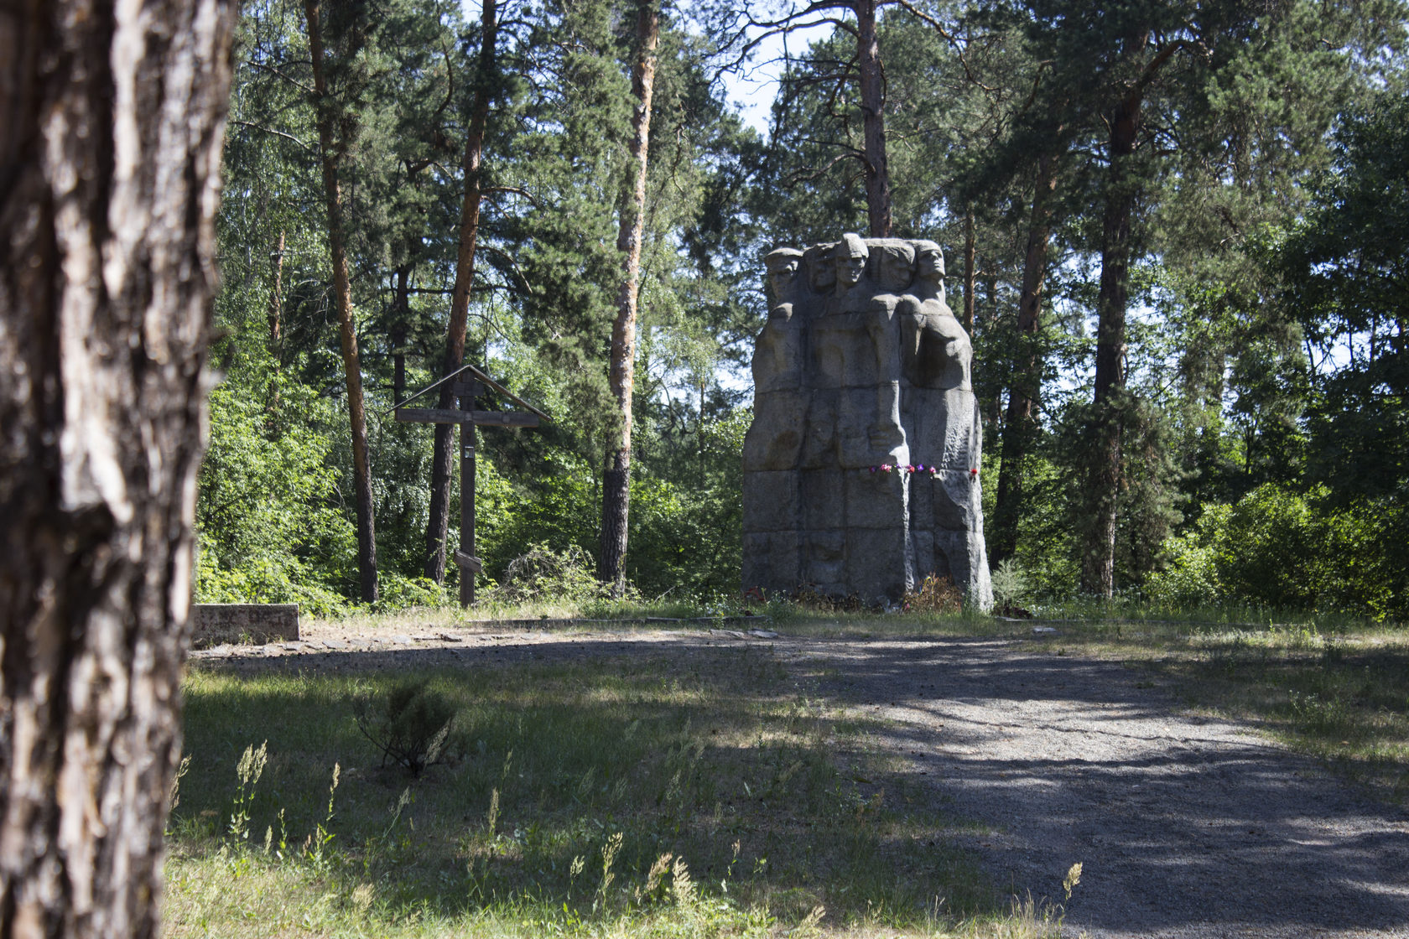

Slide 28
Незважаючи на запустіння, тиша тут не відчувається. Поруч чути шум промзони, зверху постійно чути ревіння літаків, що йдуть на посадку в Бориспіль. Про те, що тут був табір, нагадує тільки меморіальний комплекс. Немає позначень та відокремленності території . Про масштаби табору ми знаємо лише завдяки рідкісним фото і свідченнями очевидців.

Slide 29
1. Визначено, що під час радянсько-німецької війни 1941 – 1945 рр. в Київі існував Да́рницький концта́бір (у німецьких джерелах — «Київ-Схід», нім. Kiew-Ost (з вересня 1941); «Шталаг 339 Київ-Дарниця», нім. Stalag 339 Kiew-Darniza (із січня 1942); «Шталаг 384»). Дарницький концентраційний табір, один з найбільших на теренах України, створений німецькою окупаційною владою в Дарницькому лісі Києва в період Другої світової війни (1941–1943 роки). Був призначений для перебування в ньому військовополонених Червоної армії. За німецькими джерелами мав № 339. Через табір пройшло до 300 тис. людей, з них загинуло у ньому, за різними оцінками, від 68 до 75тис.
2. З’ясовано, що розвиток історичного маршруту має безліч переваг, тому необхідне подальше удосконалення законодавчо-нормативної бази, методичного забезпечення у галізу охорони історичних пам’яток.
3. Доведено, що Дарницький концентраційний табір за багатьма критеріями наукової та історичної цінності є еталонним об’єктом історичної мережі.

Slide 30
4. Встановлено, що найголовнішою історичною цінністю маршруту є пам'ятник закатованих в'язнів концтабору. Авторства скульптора Валентина Зноби. 1969 рік.
5. Визначено, що 100% населення зацікавлені у питанні збереженні історичних маршрутів та відповідають згідно з власного історичного виховання, що вказує на високу історичну освіту нації.
6. Встановлено, що необхідно зберігати та відновлювати історичні маршрути на основі досліджень .
7. З’ясовано, що розроблений екскурсійний маршрут на території історичної пам’ятки Дарницкого концтабору матиме історичний ефект у збережені унікальності.
8. Доведено, лише за комплексного підходу до даного питання як зі сторони державних органів, так і самих громадян. питання збереження історичного фонду Київа буде вирішено

Slide 31
Список використаної літератури:
М. В. Коваль. Дарницький табір військовополонених // Енциклопедія історії України : у 10 т. / редкол. : В. А. Смолій (голова) та ін. ; Інститут історії України НАН України. — К. : Наук. думка, 2004. — Т. 2 : Г — Д. — С. 292. — 518 с. : іл. — ISBN 966-00-0405-2.
2) «Украинская ССР в Великой Отечественной войне Советского Союза 1941—1945 гг.», Т. 1. Київ, 1975 рік (рос.).
3) Коваль М. В., «Шлак війни. Наші військовополонені у 1941—1944 роках». «Політика і час», 1999 рік, № 2–3.

